Slide 1
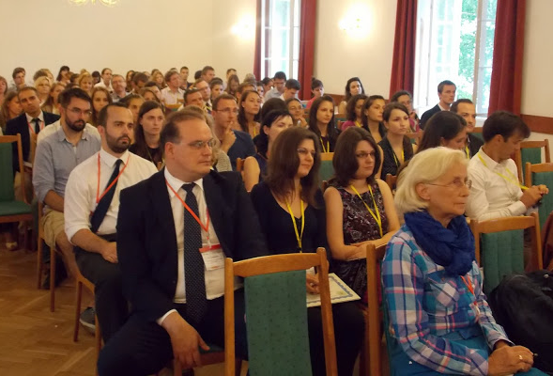
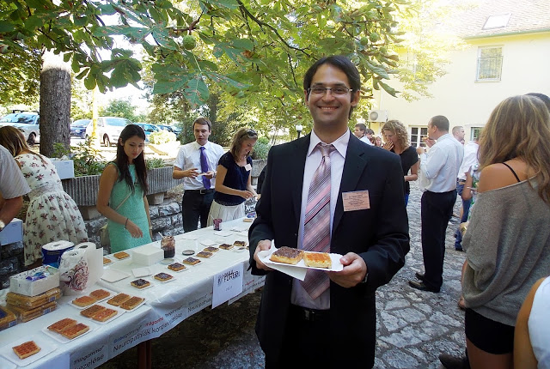
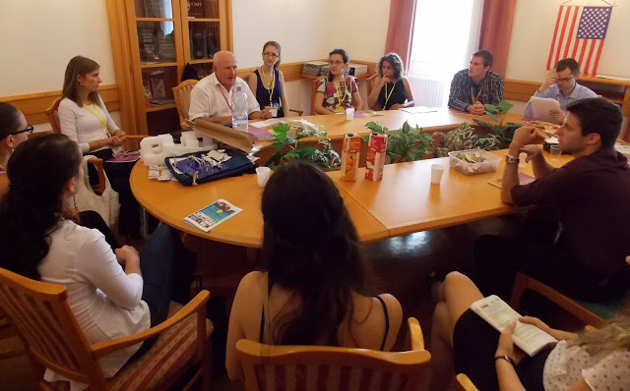
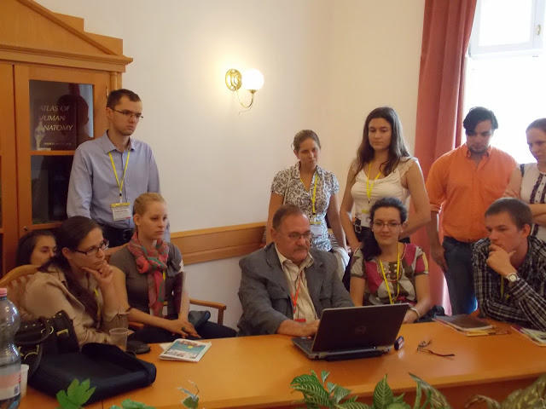
Balatonfüred Állami Szívkórház
2015. augusztus 21-22.
A HMAA éves balatonfüredi konferenciája
Annual HMAA Conference in Balatonfüred
Ne hagyd ki a nyár legjobb diákkonferenciáját a Balaton partján!
Come to the best student conference at lake Balaton!
multidiszciplináris konferencia / multidisciplinary sessions
magyar és angol előadások / in English and Hungarian
közösségi és sport programok / social programs and sports
kiemelt témák / highlighted topics
meghívott, neves előadók / invited, noted presenters
Science, culture and fun at HMAA conference in Balatonfüred!
absztrakt leadási határidő / abstract deadline
2015. április 15.
regisztráció /registration
www.hmaa.org
Jelentkezz tagnak és csatlakozz hozzánk Facebookon!
/ Join as a member and follow us on Facebook!
Legyél te is tag!
Csatlakozz hozzánk a facebookon is!
HMAA Füred 2015 Conference
A PTE ÁOK TDK Bizottsága idén is támogatja 30 hallgató/PhD hallgató/rezidens részvételét! Részletek nemsokára az ÁOK honlapon!
Support available at the Undergraduate Research Committee for students/PhD students/residents! Details coming soon on POTE website!

